Slide 1
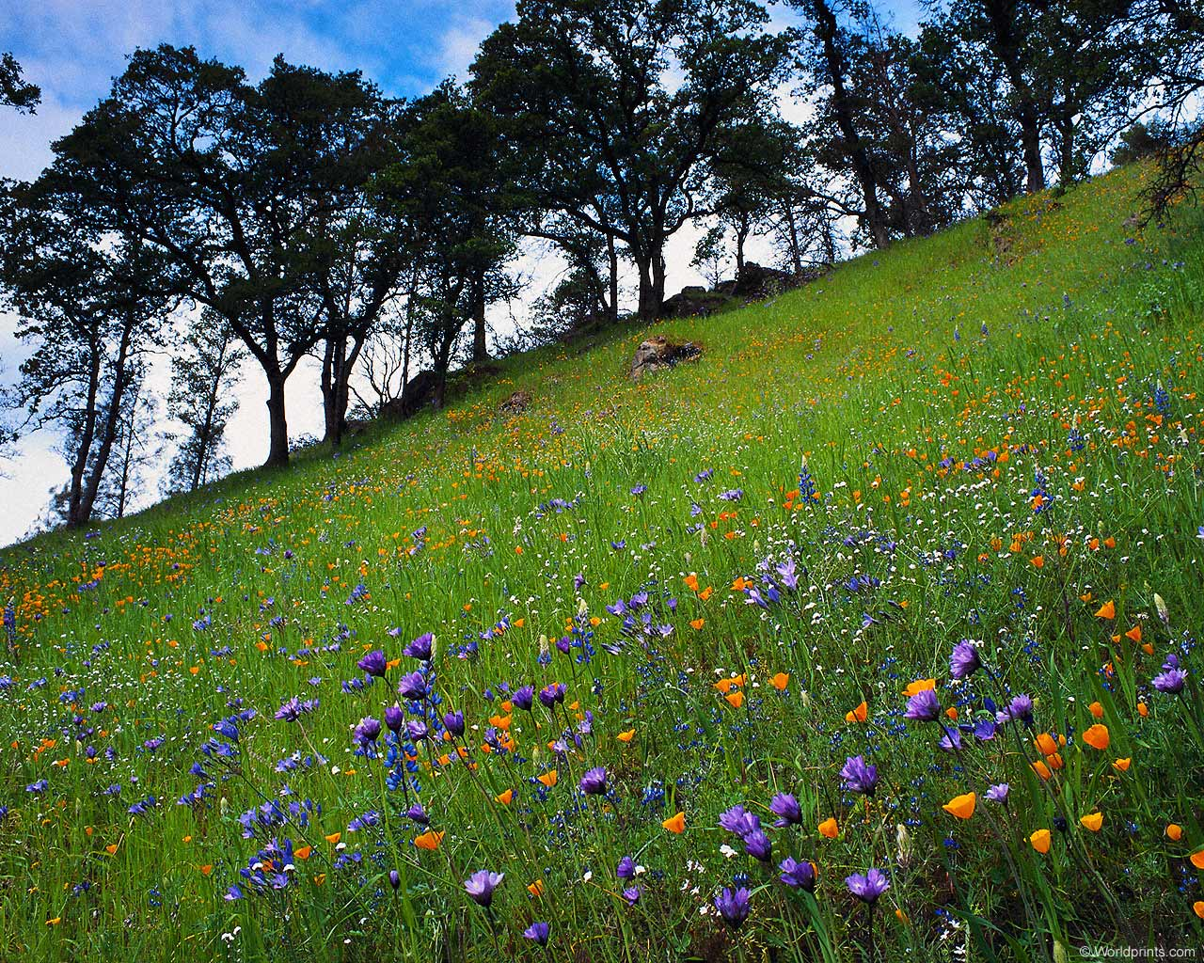

РОДИНА
ОТЧИЗНА
ОТЕЧЕСТВО

Slide 2
Классный час
«Родина моя – Иркутская земля»
Подготовила : Ибрагимова О.В. Учитель истории и обществознания
МБОУ «Ново-Идинская СОШ»

Slide 3
Я знаю, есть места получше. Где лучше лес, где моря гладь.
Где климат мягче, воздух чище. И где такая благодать!
Но я люблю природу нашу, какая есть, пусть знает свет,
Что лучше места, где родился, для человека в мире нет!

Slide 4

Видеовикторина
«Славные в Сибири имена!»

Slide 5
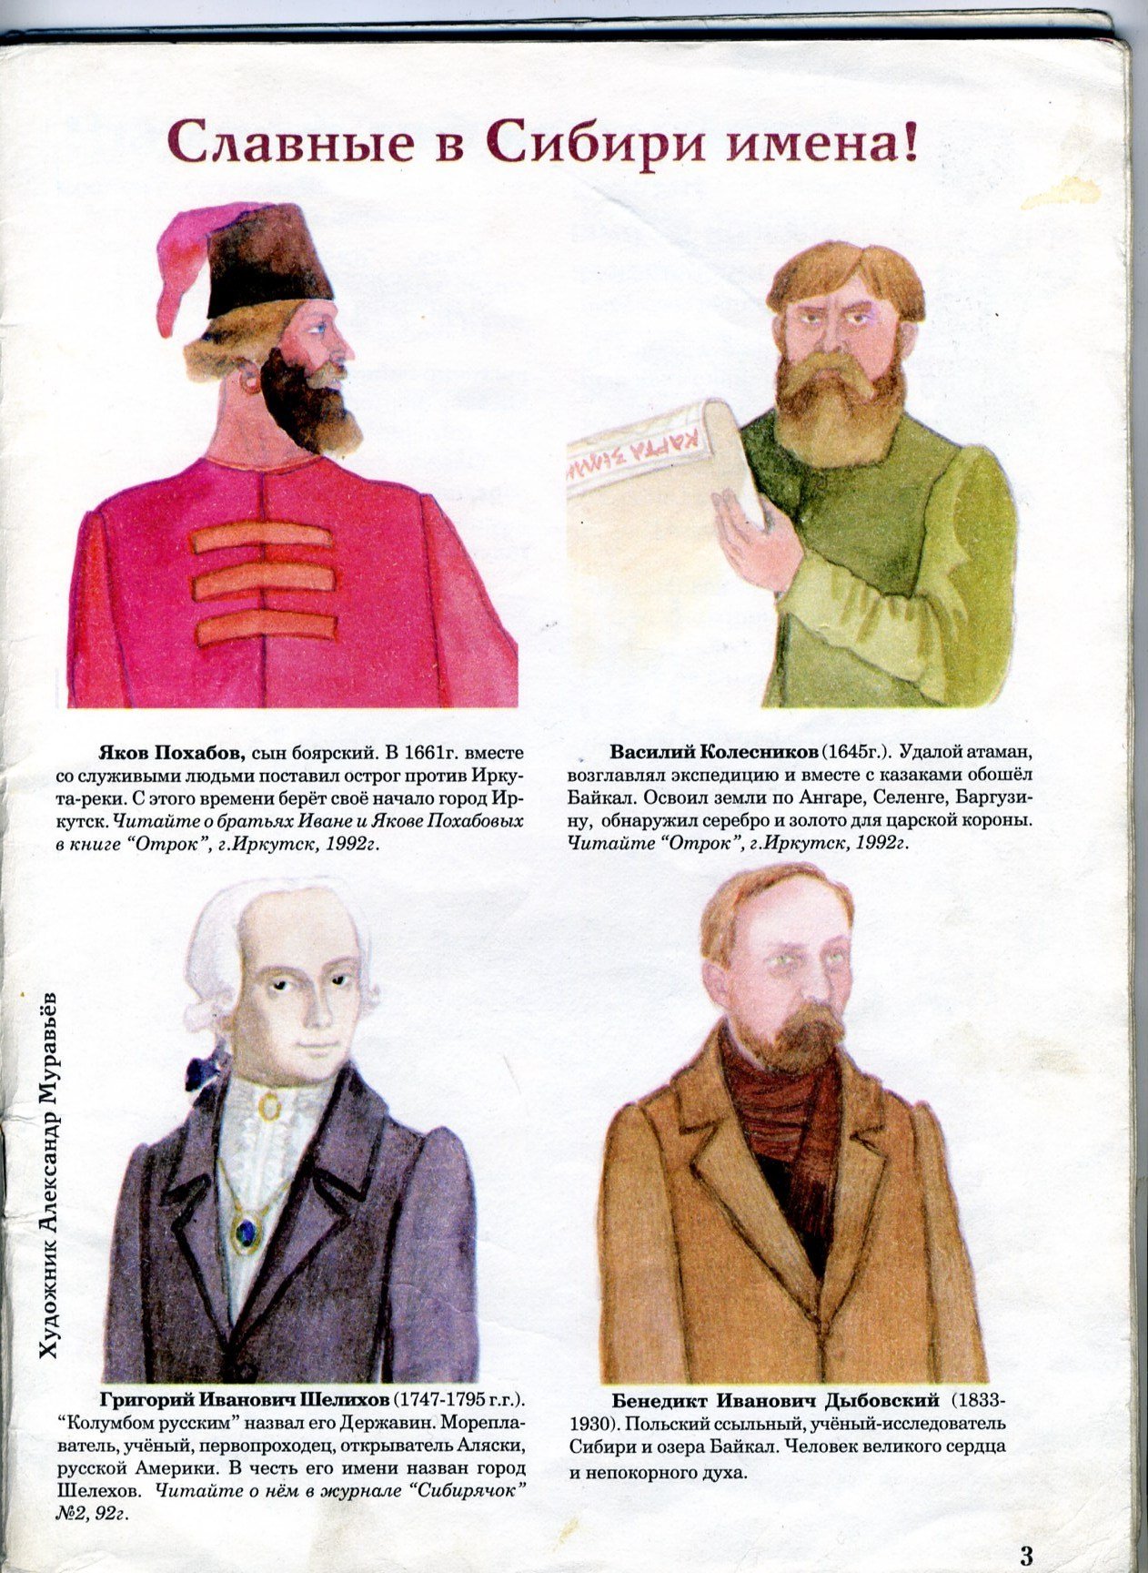
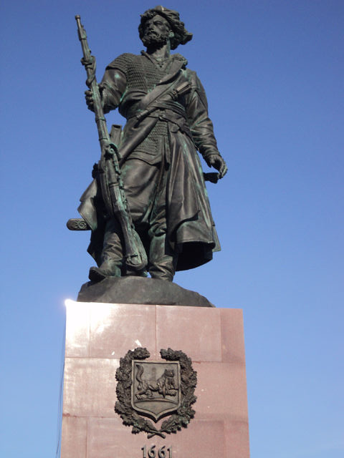
Сын боярский. В 1661 г. поставил острог
против Иркута-реки.
С этого времени берет свое
начало город Иркутск
Яков Похабов

Slide 6
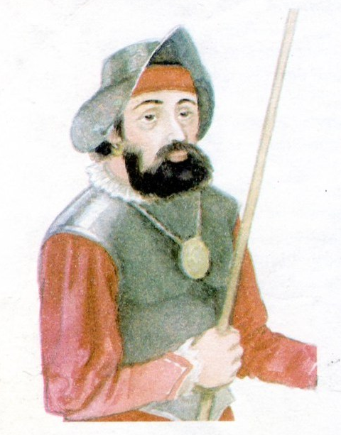
Покоритель Сибири. С его именем связан конец Сибирского ханства и начало присоединения Сибири к России.
Ермак Тимофеевич

Slide 7
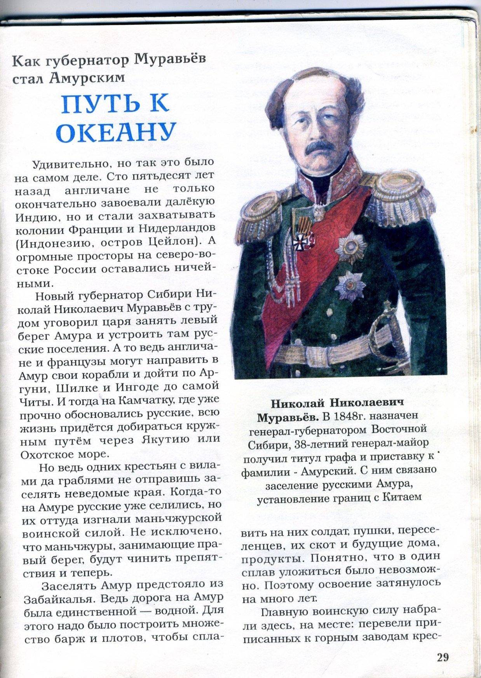
Генерал-губернатор, граф. С ним связано заселение русскими Амура, установление границ с Китаем
Николай
Николаевич
Муравьев-Амурский

Slide 8
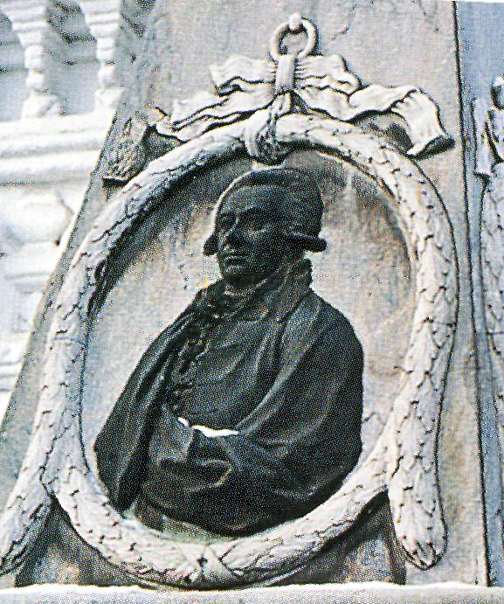
Его называют «Колумбом русским», в честь его имени назван город в Иркутской области
Григорий Иванович
Шелихов

Slide 9
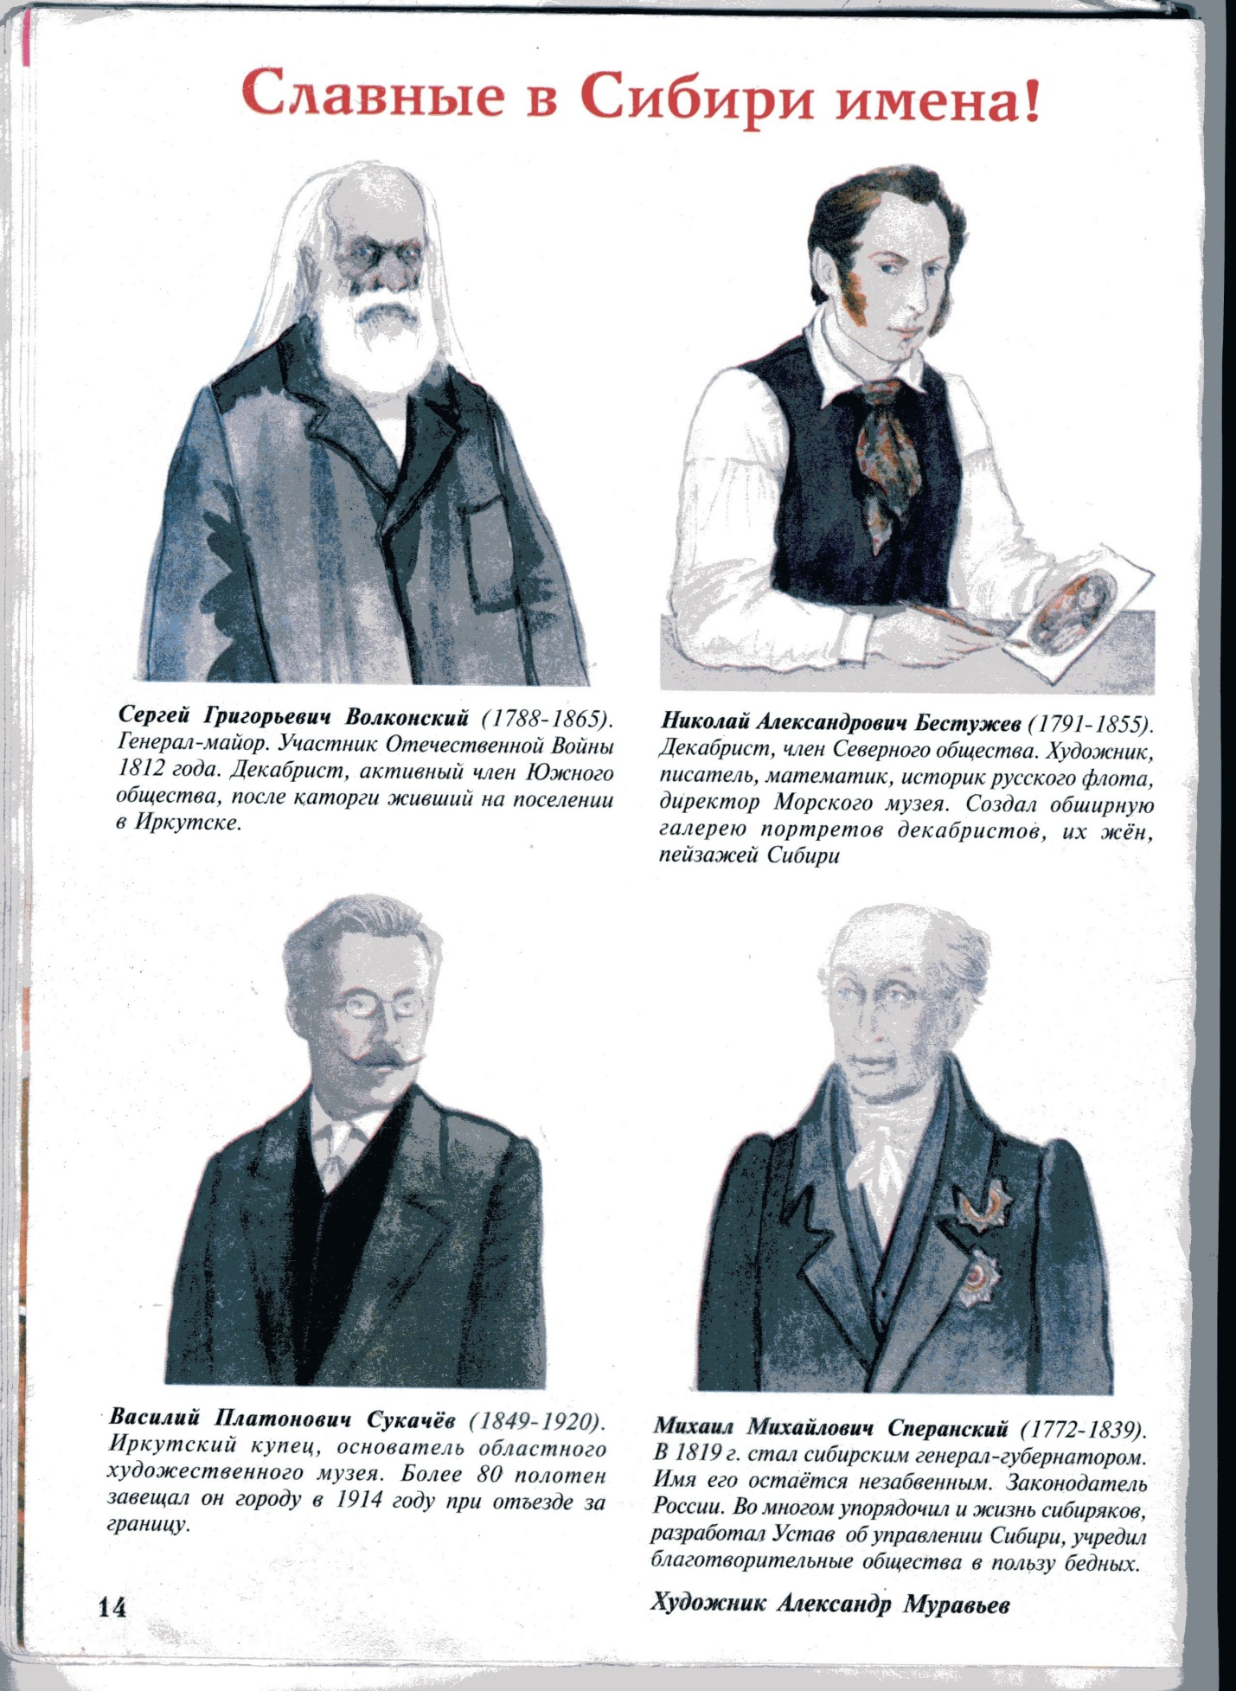
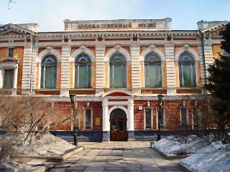
Иркутский купец, основатель областного художественного музея
Василий Платонович Сукачев

Slide 10
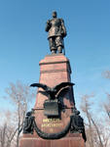
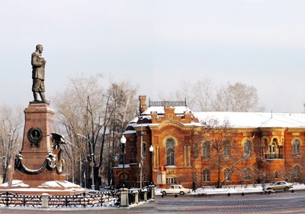
Российский император
Александр III

Slide 11
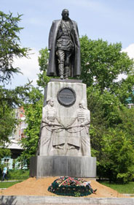
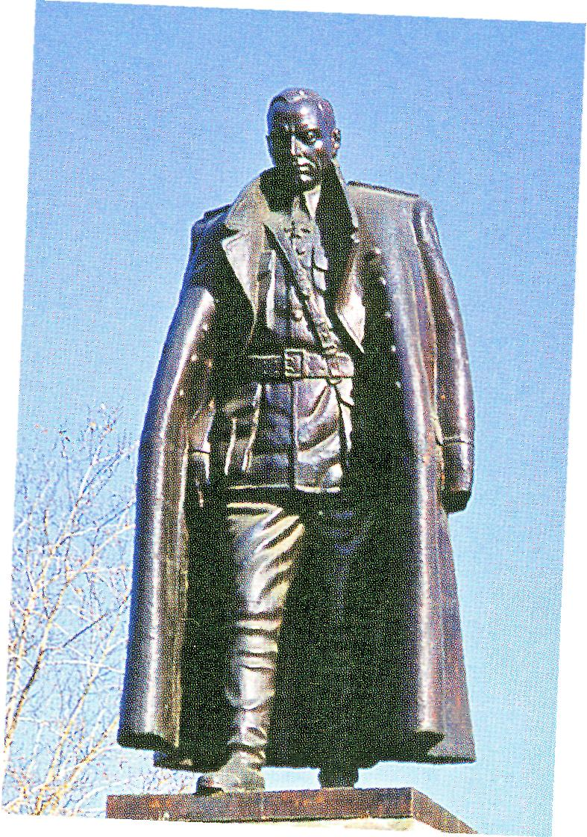
Адмирал, полярный исследователь, ученый, географ
Александр Васильевич Колчак

Slide 12
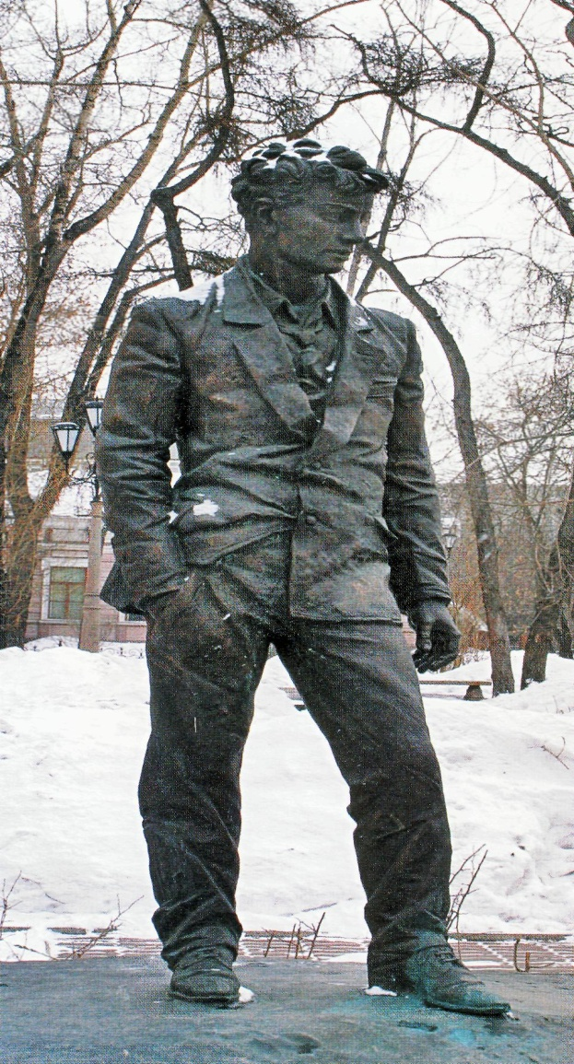
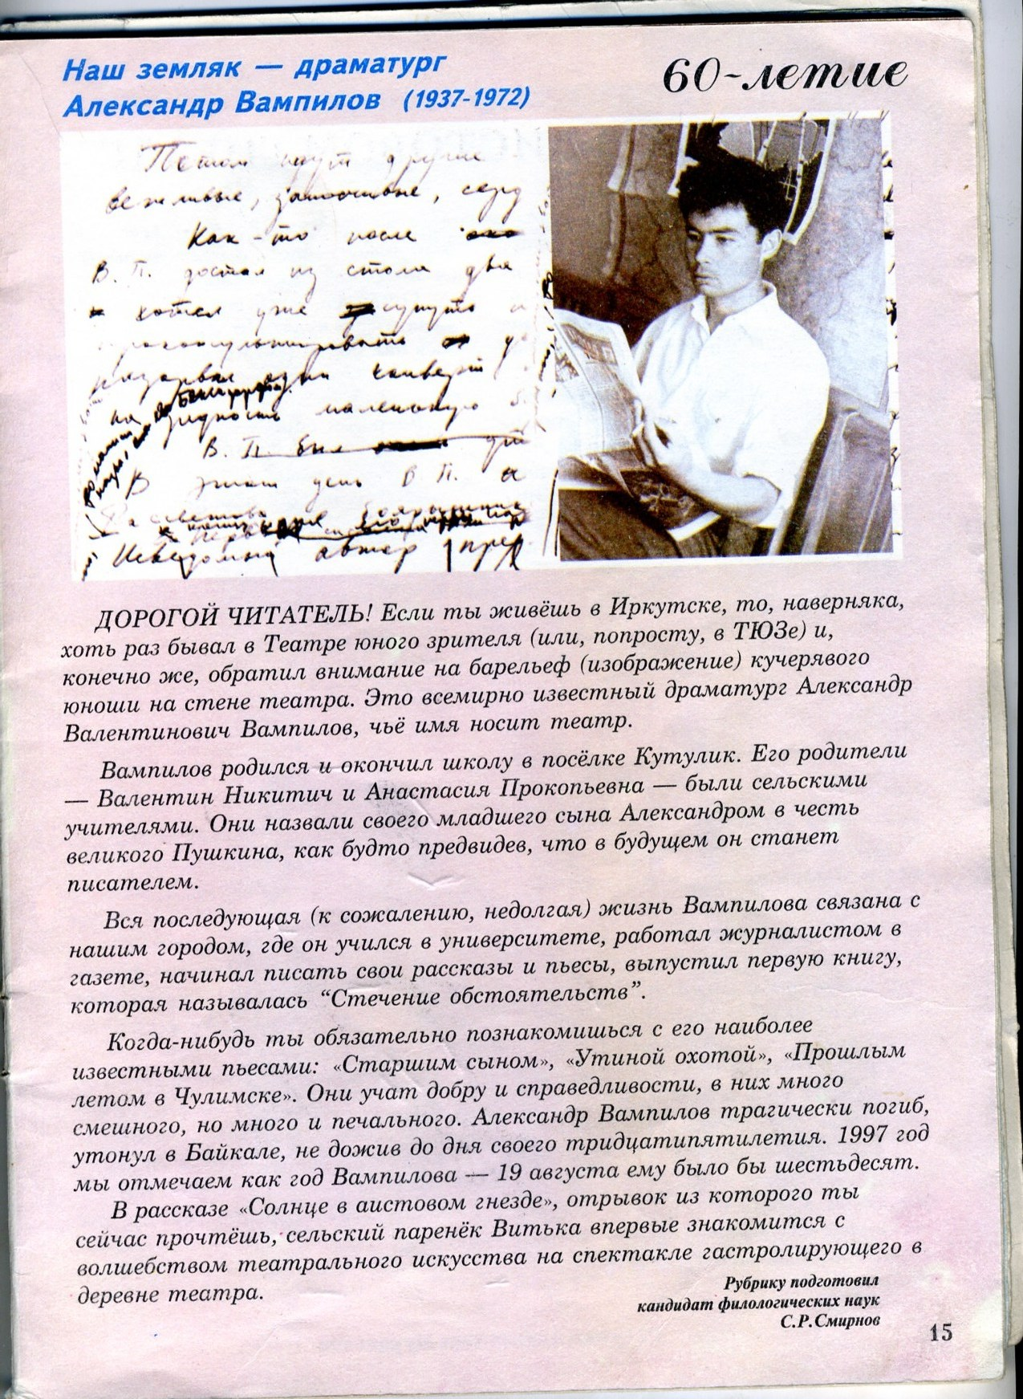
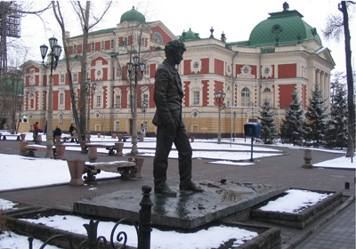
Наш земляк, драматург, его имя носит Театр юного зрителя
Александр Валентинович Вампилов

Slide 13
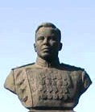
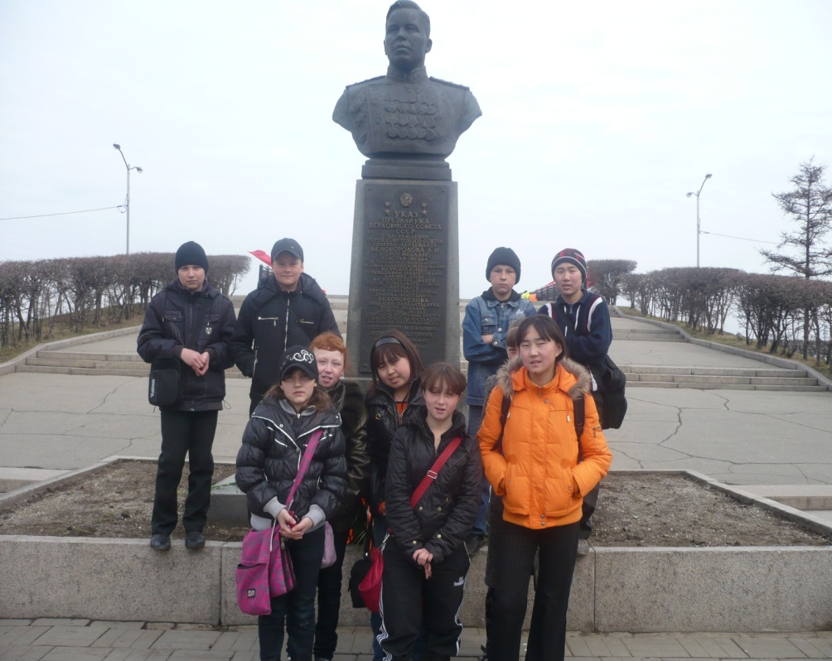
Дважды герой Советского Союза, его бюст установлен у Вечного огня в г.Иркутске
Афанасий Павлантьевич Белобородов

Slide 14
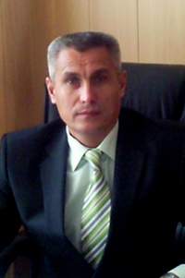
Историческая справка
- Страна - РОССИЯ
Статус - РАЙОН
входит в состав Иркутской области
административный центр – п. Бохан
- мэр района – Середкин Сергей Александрович

Slide 15
Историческая справка
- Боханский район образован в январе 1922 года;
Расположен в юго-восточной части Иркутской области, по правой стороне р.Ангара;
Площадь района – 3700 кв.км.
В составе района – 13 МО;
Численность населения – 27721 чел.

Slide 16
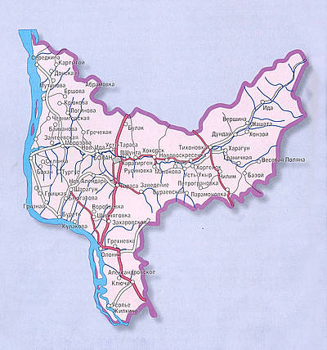
Карта Боханского района Иркутской области
Здесь могут расположиться такие европейские страны, как Ватикан,
Монако, Мальта, Сан-Марино

Slide 17
Происхождение названия
Бохан - от бур. слов боохан; боо - "шаман", а вторая часть слова: хан - "царь", "владыка", хун - "человек" (боохун - "шаман-человек"), хэн - суффикс, обозн. жен. р. (боо-хэн - "шаманка").
Правильное истолкование второго компонента названия будет хэн, следовательно, боо-хэн будет означать "шаманка".
Это предположение подтверждается еще и тем, что гора, находящаяся вблизи с. Бохан, имеет русское название Шаманка, представляющее перевод бурятского Бохан.

Slide 18
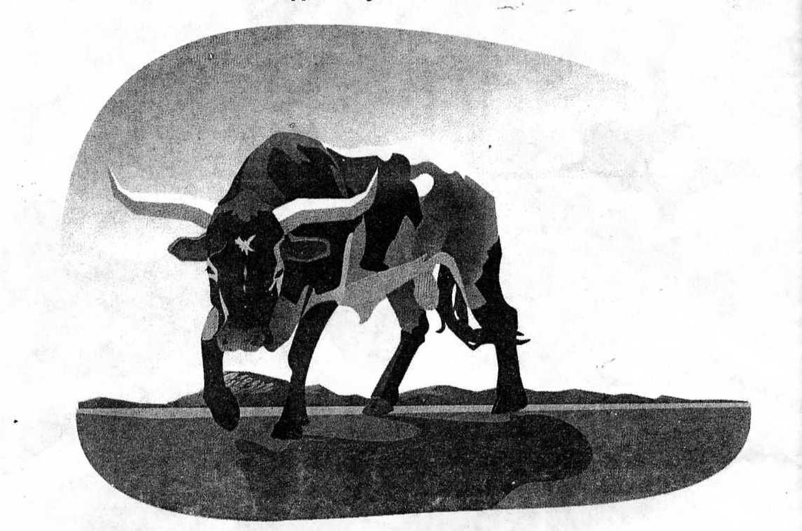
Бык – тотем племени булагатов.
Буха-нойон-Бабай – первопредок бурятского народа.

Slide 19
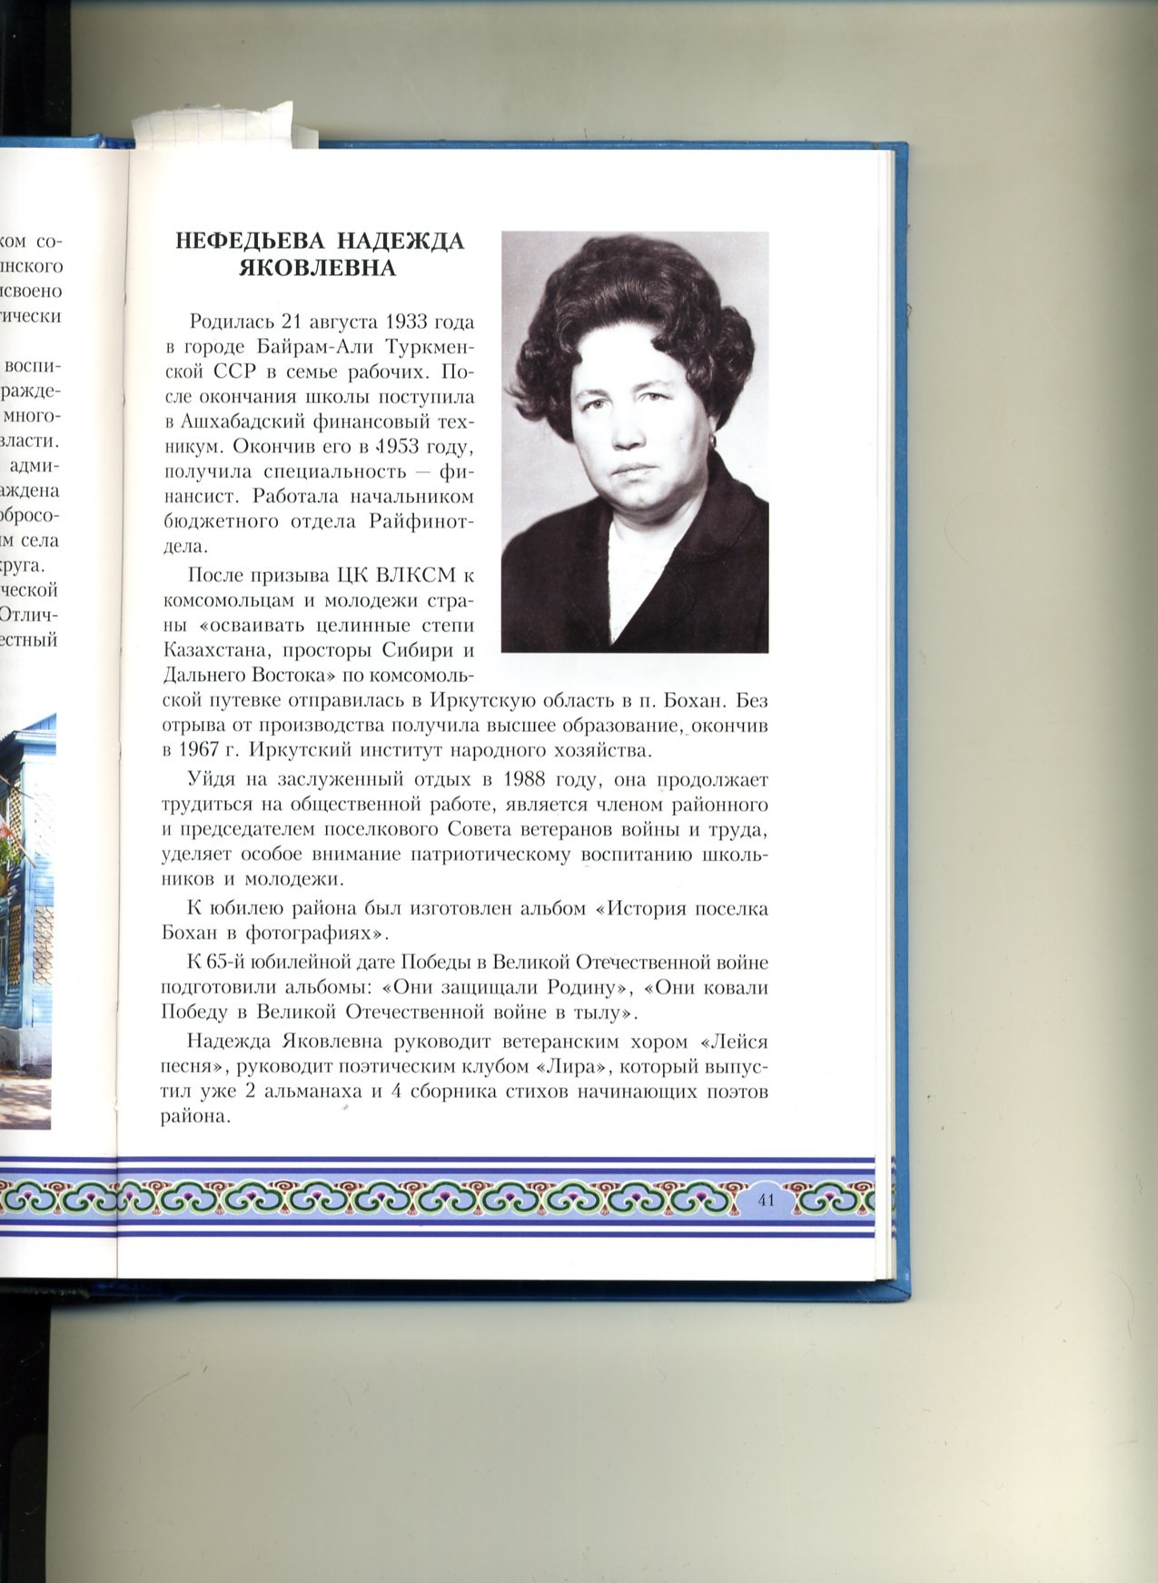
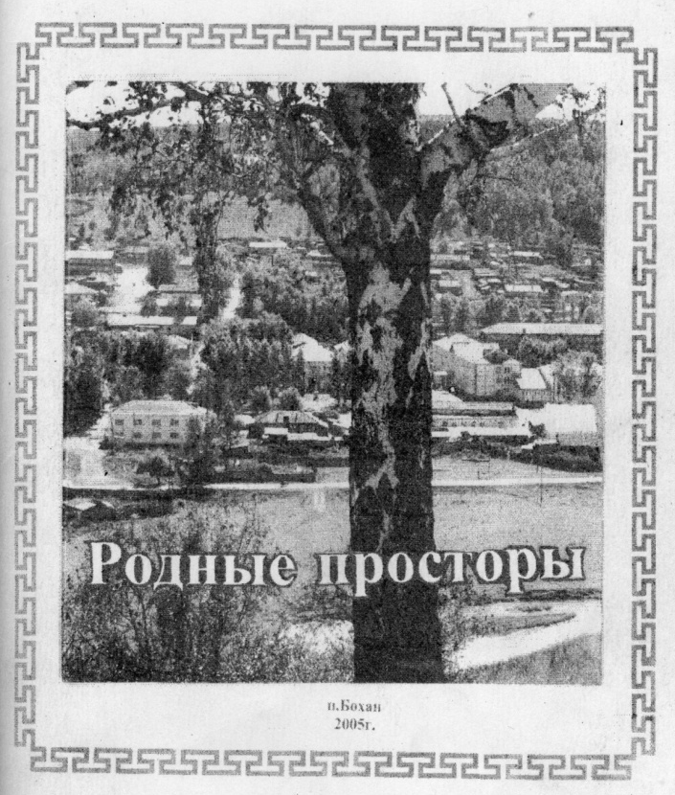
Нефедьева Надежда Яковлевна
- поэтесса, выпустила 2 альманаха и 4 сборника стихов начинающих поэтов района.

Slide 20
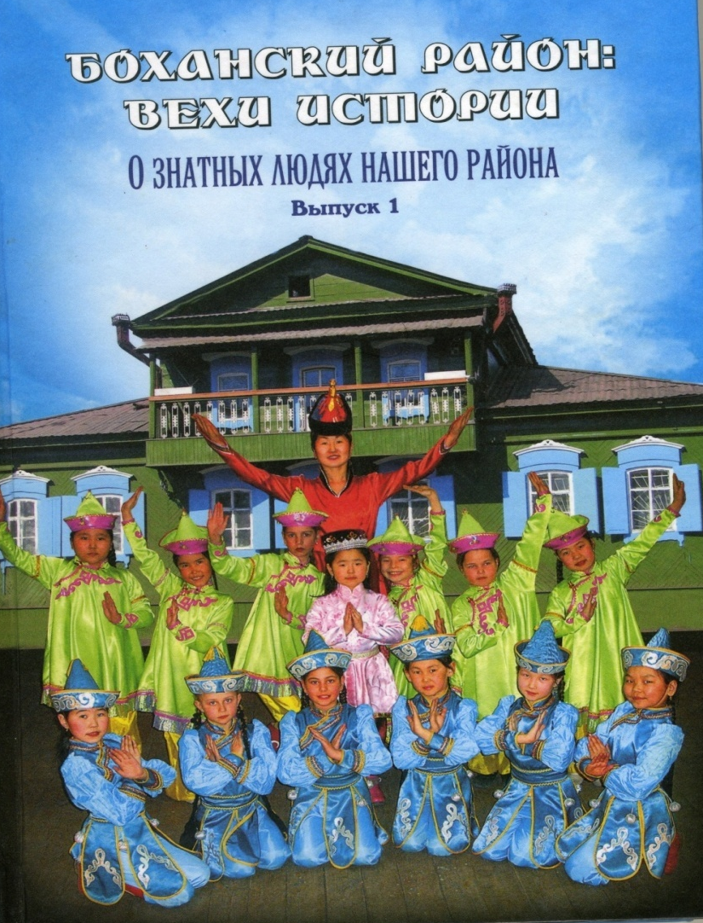
Первый выпуск книги, посвященный нашим землякам

Slide 21
Некрасов Николай Алексеевич
«Поэтом можешь ты не быть.
Но гражданином быть обязан»
А кто такой ГРАЖДАНИН?

Slide 22

Гражданин
Ответственный член семьи
Уважает и выполняет законы своей страны
Уважает свой народ
Активно участвует в управлении страной
Уважает права других граждан
Разумно использует природные богатства

Slide 23
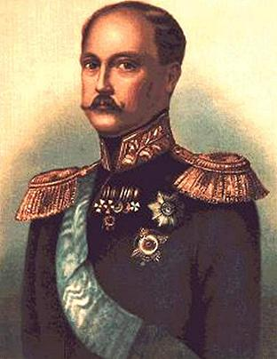
Историческая справка
1832 г. 10 апреля император Николай I подписал манифест, на основании которого в России появляется звание "Почетный гражданин", дабы выделить из общей массы населения наиболее известных и заслуженных лиц.

Slide 24
Историческая справка
С 1860-х гг. городские общества получили право ходатайствовать о присвоении звания Почетного гражданина лицам, внесшим существенный личный вклад и много сделавшим на благо родного города. Звание "Почетного гражданина" было отменено после революционных событий 1917 года и вновь восстановлено лишь в середине 1960-х гг.

Slide 25
Историческая справка
В Иркутске звание было утверждено на сессии городского Совета 17 октября 1966 года, оно присваивается людям, внесшим большой вклад в развитие города, его хозяйства, культуры, прославившим город своим трудом и подвигами.
На настоящий момент звание Почетных граждан в Иркутске получили 85 наших земляков.
А сколько в нашем районе?

Slide 26
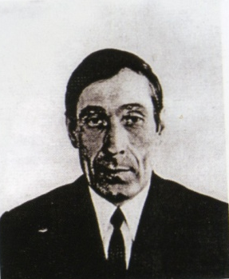
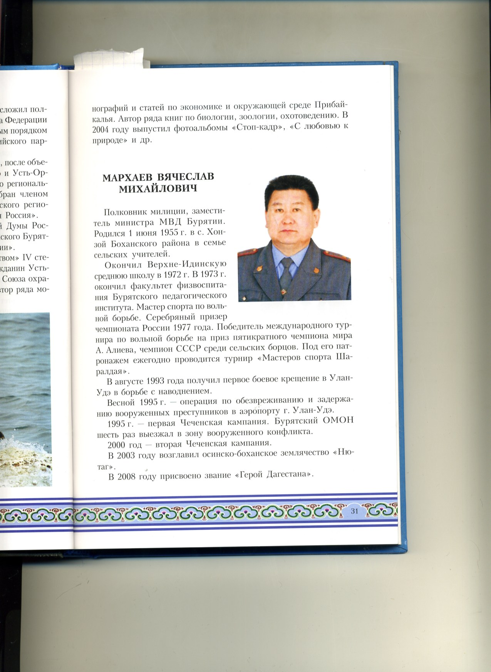
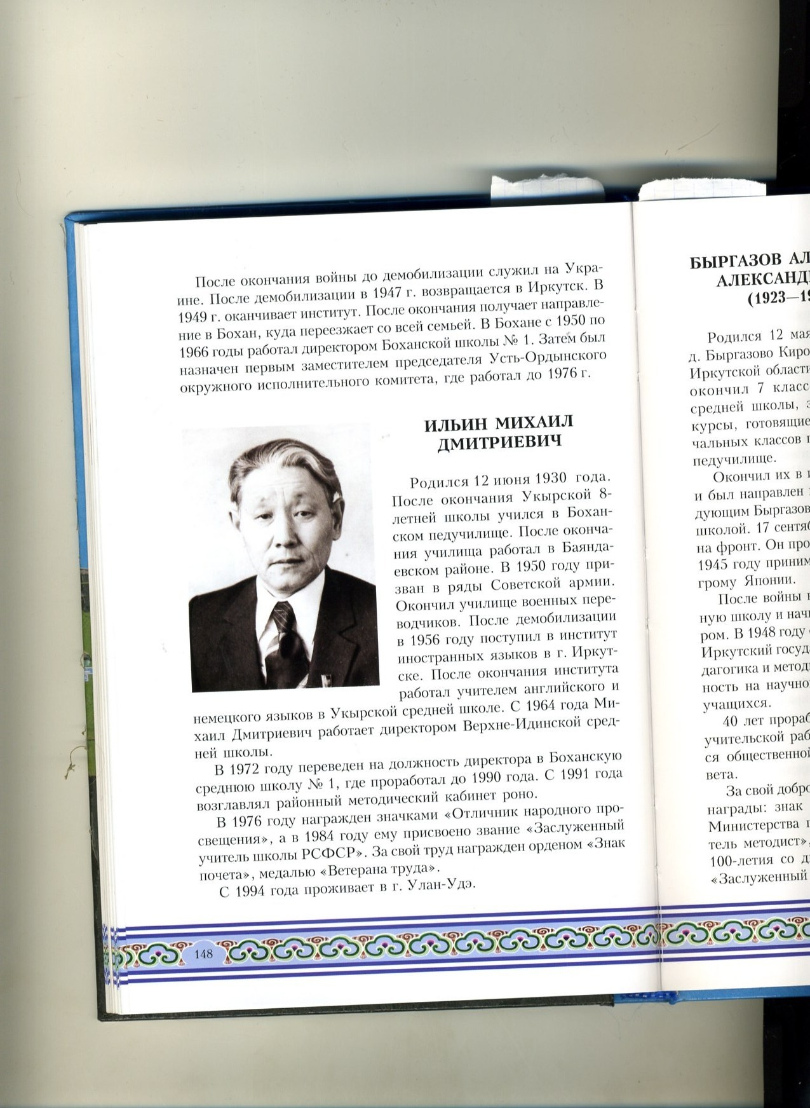
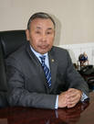
Почетные граждане Боханского района:
Фетисов Николай Васильевич
Мархаев Вячеслав Михайлович
Ильин Михаил Дмитриевич
Булутова Аграфена Борисовна
Калмыков Степан
Владимирович

Slide 27
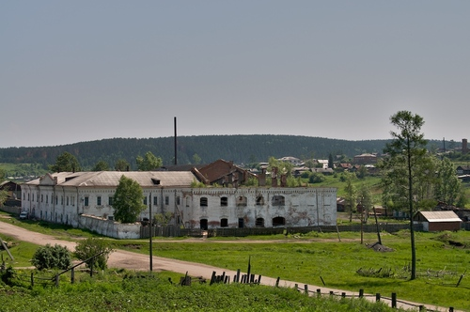
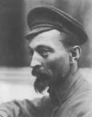
Александровский централ
Ф.Дзержинский

Slide 28
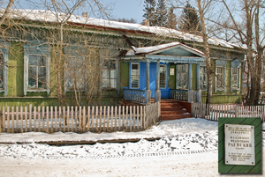
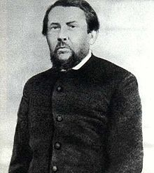
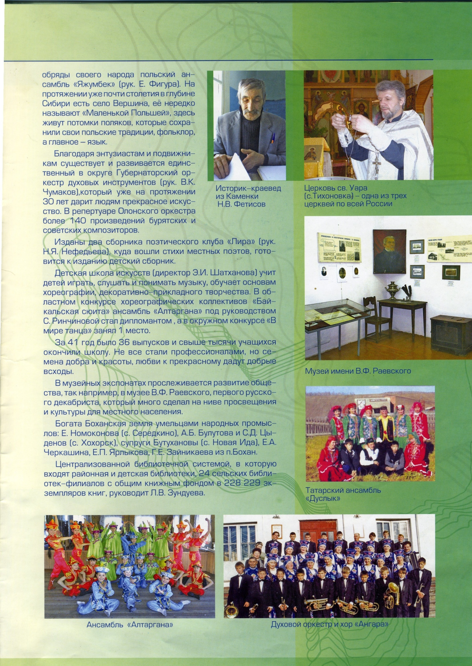
Краеведческий музей им. В.Ф.Раевского
В.Ф.Раевский

Slide 29
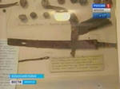
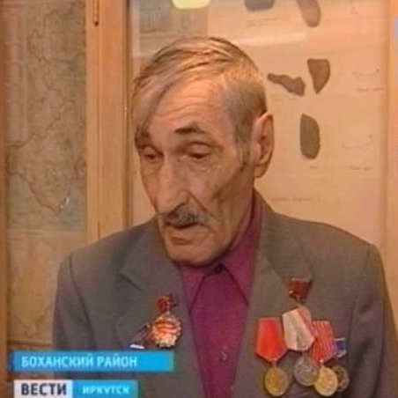
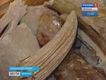
Фетисов Николай Васильевич –основатель музея истории с. Каменка

Slide 30
Живи, наш любимый район
Нам было и есть чем гордиться,
Бохан – наша Родина, он –
Великой России частица!

Slide 31

Спасибо за внимание.
С уважением к ВАМ Ибрагимова О.В.

